Slide 1

CATEDRAL DE LOS SANTOS JUSTO Y PASTOR
ALCALÁ DE HENARES · MADRID · ESPAÑA

Slide 2
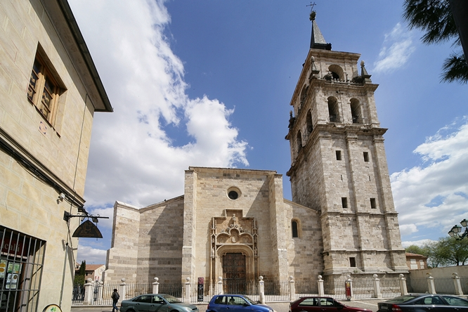
Notes:
2

Slide 3
La Catedral de los Santos Justo y Pastor es una iglesia catedralicia de culto católico dedicada a los Santos Justo y Pastor. Está situada en el distrito centro de Alcalá de Henares, en la plaza de los Santos Niños. Es el principal templo de la diócesis de Alcalá de Henares, sede del Obispo, así como del Cabildo catedralicio. Data de 1514 y presenta un marcado estilo gótico isabelino.
La historia del templo se remonta a la Hispania romana, a la llamada Gran persecución de los cristianos durante el gobierno de Diocleciano (284–305). En ese contexto se produce, según la leyenda, el martirio de los Santos Justo y Pastor que, con siete y nueve años de edad, son ejecutados en 304 en las afueras de Complutum por su oposición a rehusar del cristianismo.
En el lugar donde fueron ejecutados, y con el cristianismo dominando en el imperio, se levanta una capilla para albergar sus restos en 414. Durante el periodo visigodo se convirtió en catedral, y sus obispos aparecen en los distintos concilios de Toledo desde el siglo VI. En el año 1053 Alcalá (o más bien el castillo de Alcalá la Vieja) fue conquistada por Fernando I de Castilla. Al año siguiente los musulmanes la reconquistan, destruyendo como represalia la catedral, obligando a los mozárabes a trasladarse a Guadalajara y siendo enviados los restos a la actual provincia de Huesca, hasta que en 1118 se reconquista la ciudad y el templo se reconstruye en 1122. Sin embargo, el arzobispo de Toledo Raimundo de Sauvetat consigue, gracias a su amistad con el papa Urbano II que no se restituya la diócesis de Alcalá, y obtiene en 1129 la donación de Alcalá y sus tierras al arzobispado de Toledo de parte de Alfonso VII.

Slide 4
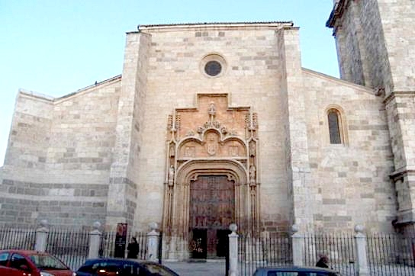
Notes:
4

Slide 5
El arzobispo Carrillo (1446–1482) reconstruye la iglesia y la eleva a la categoría de colegiata. En la época del Cardenal Cisneros (1495–1517) se la otorga el título de "Magistral" y se proyecta el actual edificio, construyéndose entre 1497 y 1515 en un estilo gótico típico de esa etapa.​ La portada presenta rasgos flamígeros; la torre se construye entre 1528 y 1582, recibiendo su aspecto actual en 1618, mientras que el claustro procesional y la capilla de San Pedro se incorporan en el conjunto en el siglo XVII.
Durante la Guerra Civil Española (1936–1939) la iglesia es incendiada perdiendo prácticamente todos sus tesoros, salvándose algunas rejas y unas sillas del antiguo coro. En 1991 se restaura la diócesis de Alcalá y es elevada a la categoría de catedral-magistral, recuperando aquella diócesis complutense que hubo desde el siglo V hasta el año 1099.
El exterior del templo es sencillo y austero. Las paredes están cubiertas por esgrafiados de tipo segoviano. Destacan la portada de la fachada occidental, de estilo gótico florido, en cuyo medallón central se representa a san Ildefonso; y la alta torre, obra de Rodrigo Gil de Hontañón y Rodrigo Argüello, de estilo renacentista, con una altura de 62,05 metros. Remata esta torre un hermoso chapitel con pizarra de indudable estilo herreriano.
El interior del edificio está dividido en tres naves, cubiertas por bóvedas de crucería apoyadas sobre pilares fasciculados. La forma general del edificio se asemeja a la tradicional planta de cruz latina con marcado transepto. El edificio entero sufrió mucho en 1936 durante la Guerra Civil Española, y se perdieron innumerables obras de arte y objetos de gran valor histórico, devocional y sentimental.

Slide 6
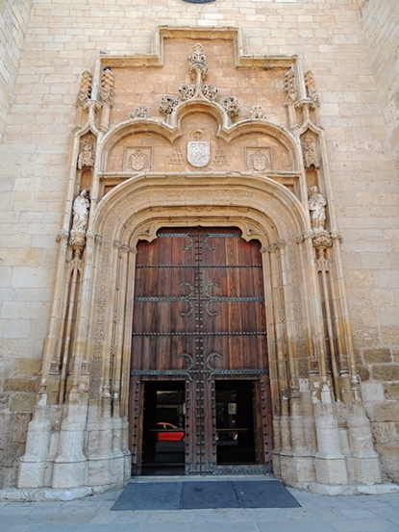

Slide 7
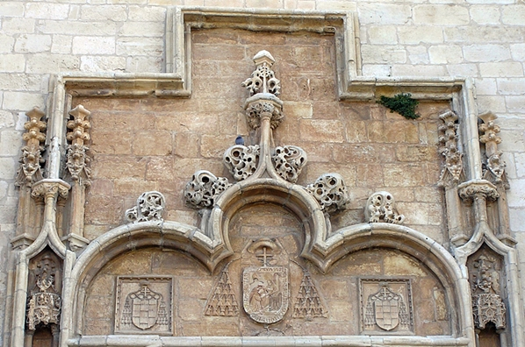

Slide 8
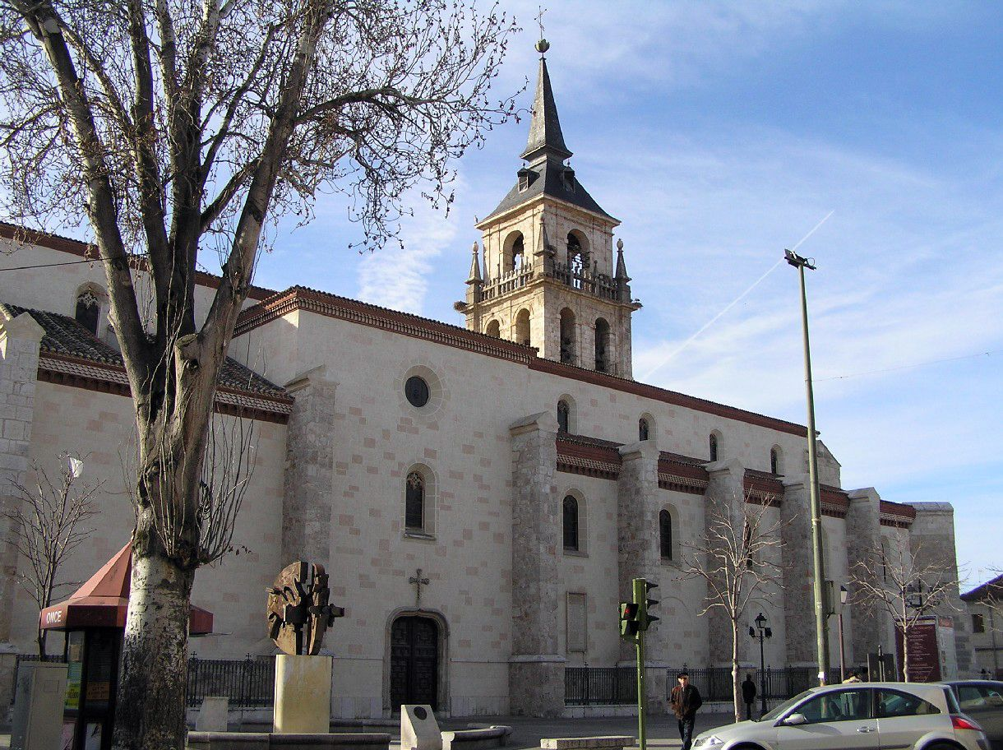

Slide 9
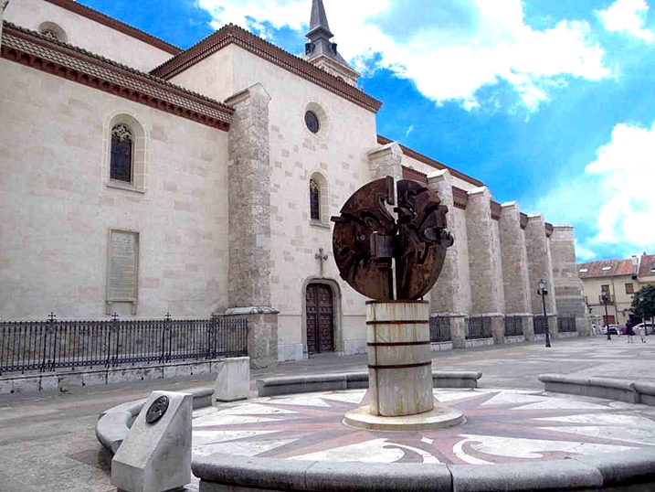

Slide 10
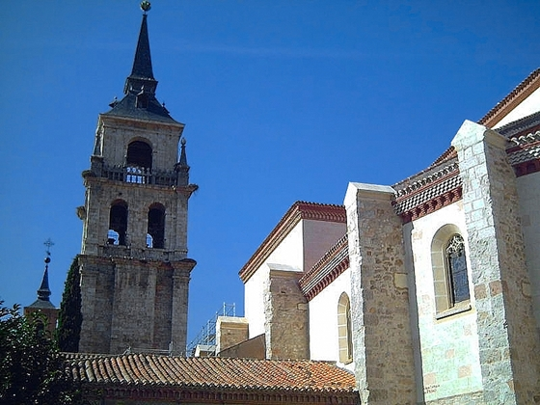

Slide 11
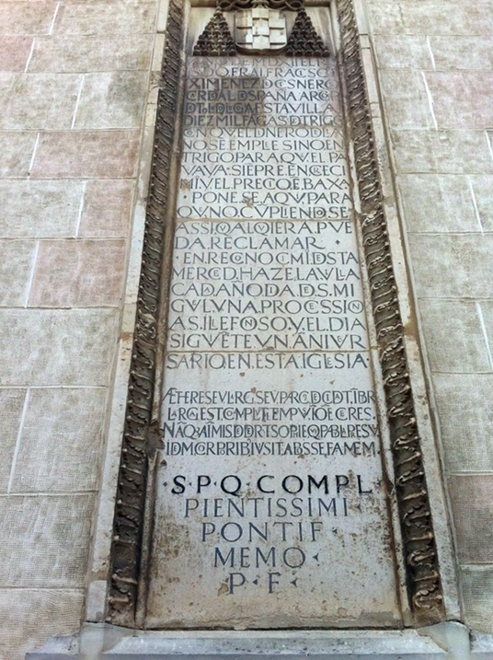

Slide 12
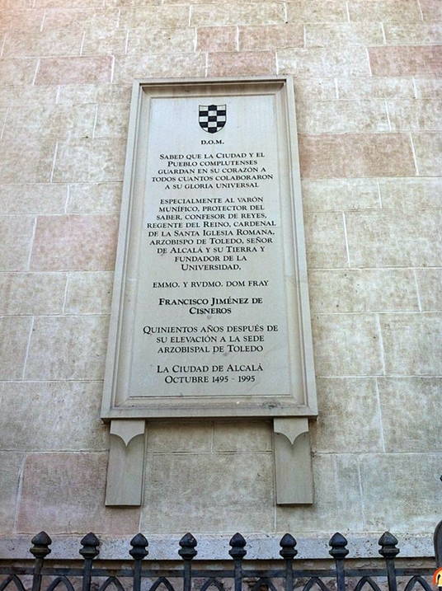

Slide 13
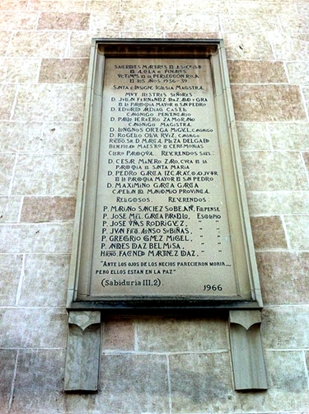

Slide 14
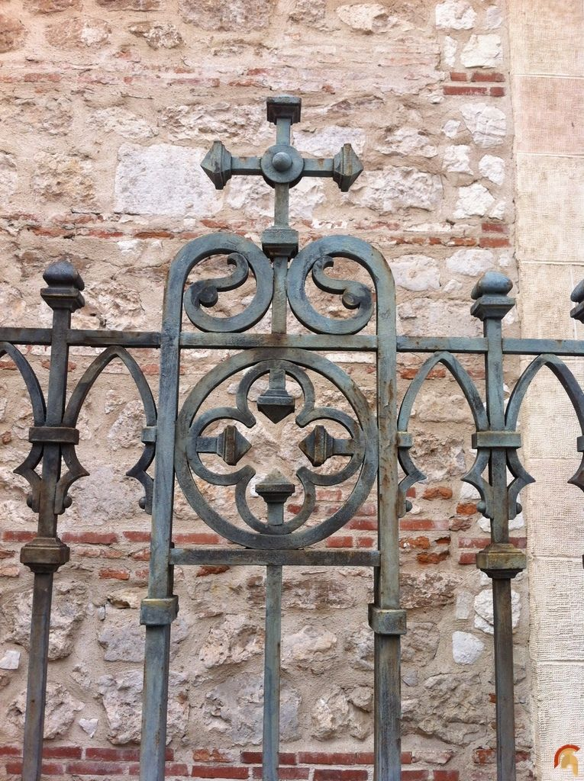

Slide 15
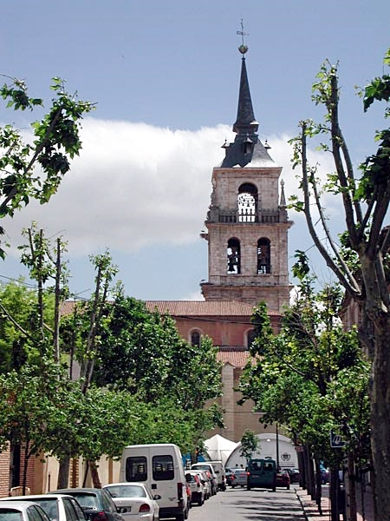
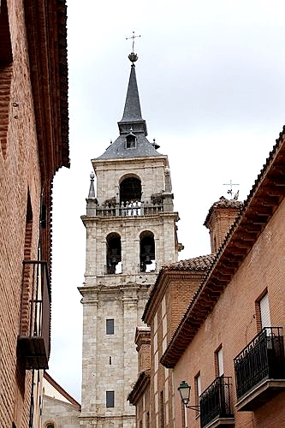

Slide 16
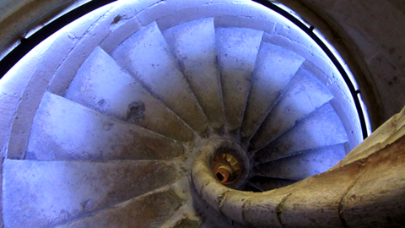

Slide 17
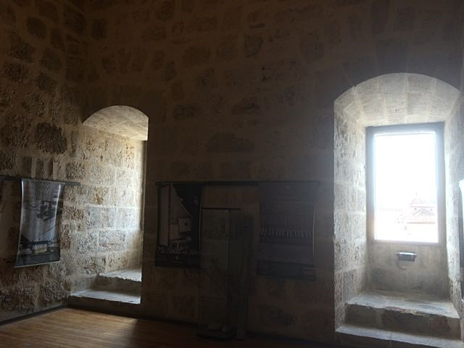

Slide 18
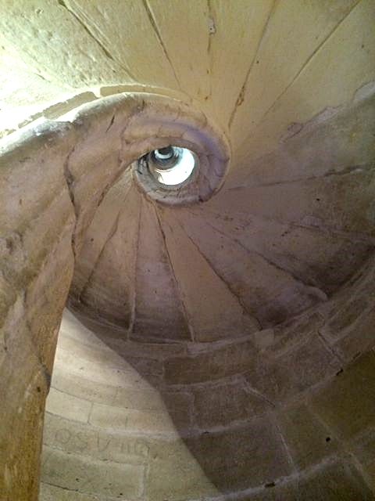
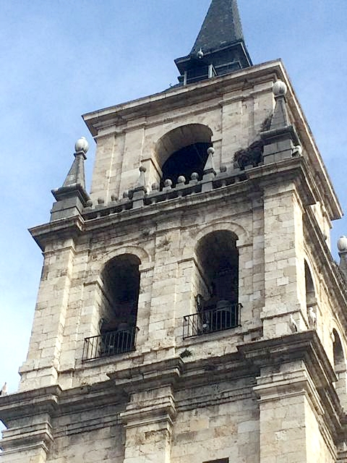

Slide 19
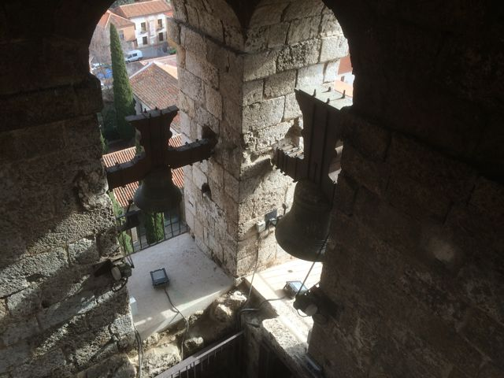

Slide 20
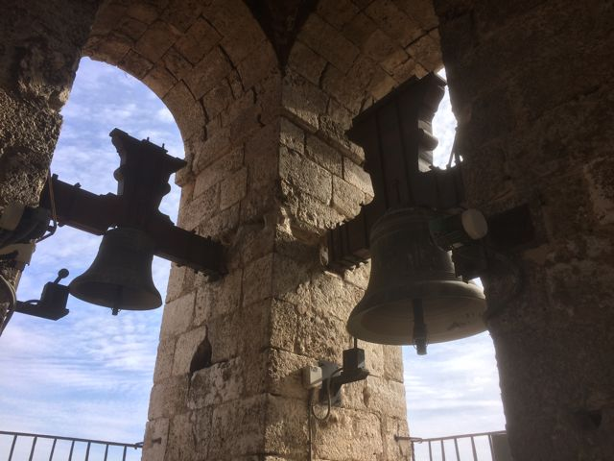

Slide 21
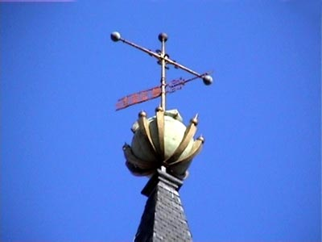

Slide 22
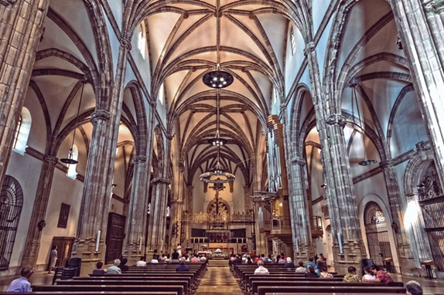

Slide 23
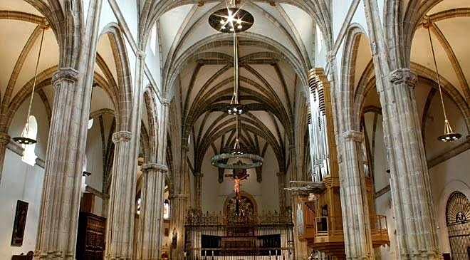

Slide 24
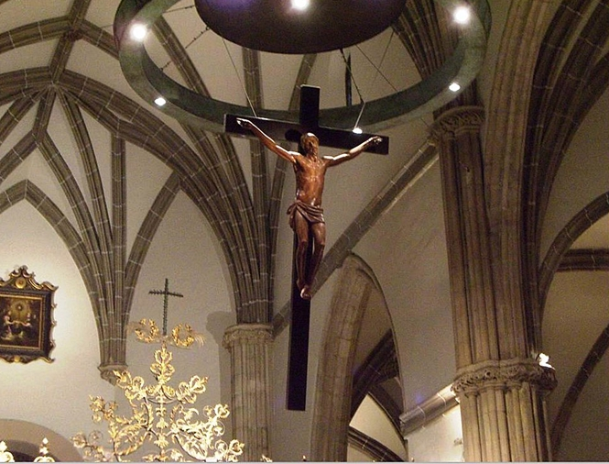

Slide 25
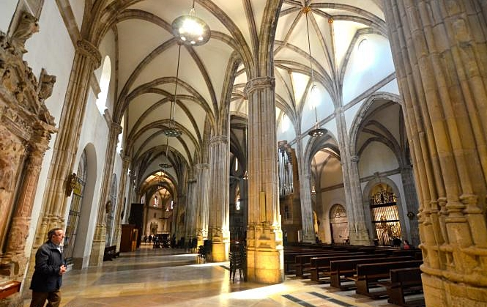

Slide 26
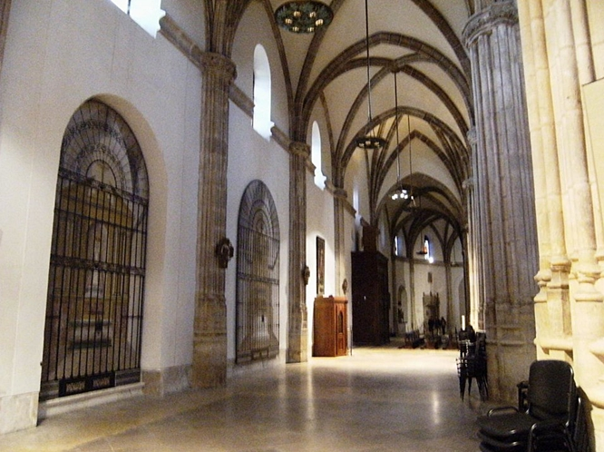

Slide 27
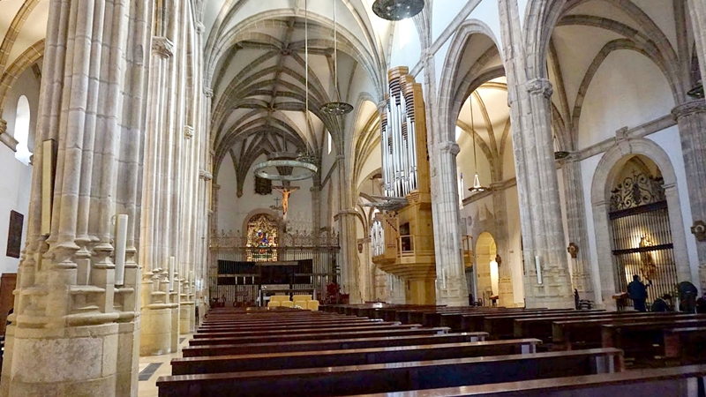

Slide 28
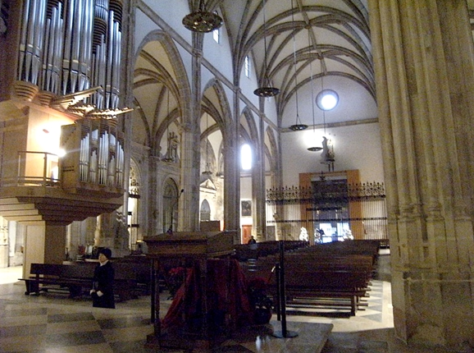

Slide 29
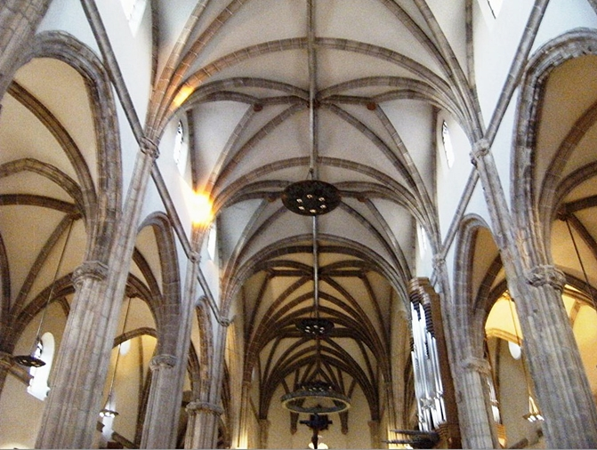

Slide 30
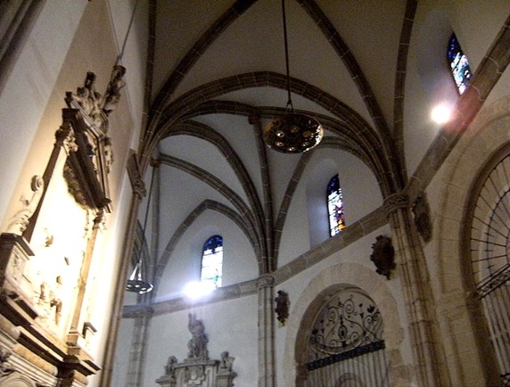

Slide 31
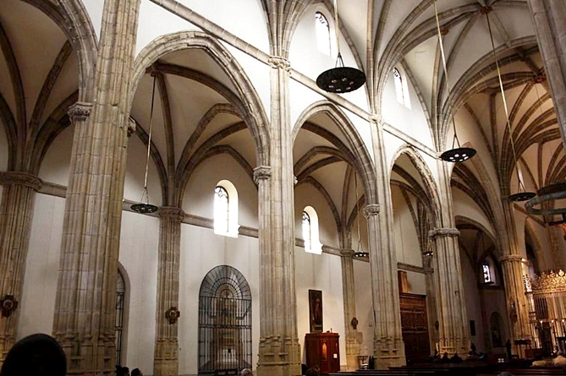

Slide 32
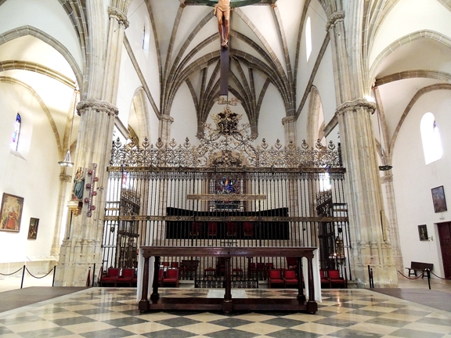

Slide 33
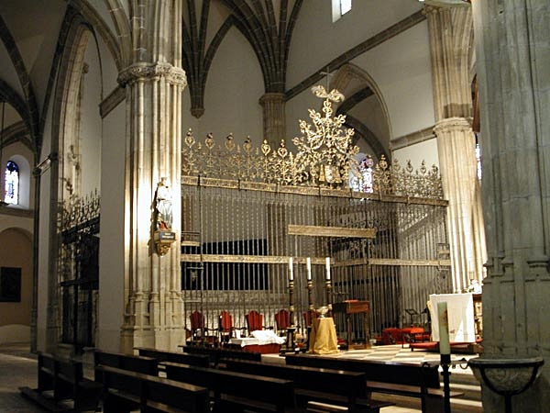

Slide 34
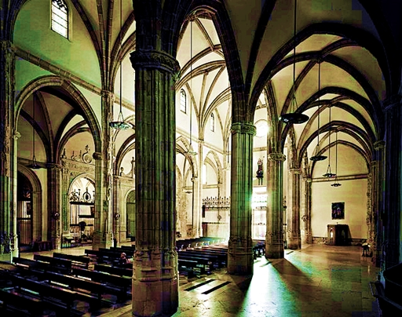

Slide 35
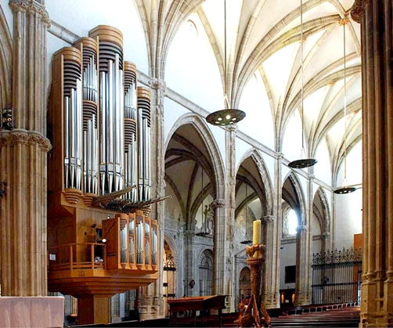

Slide 36
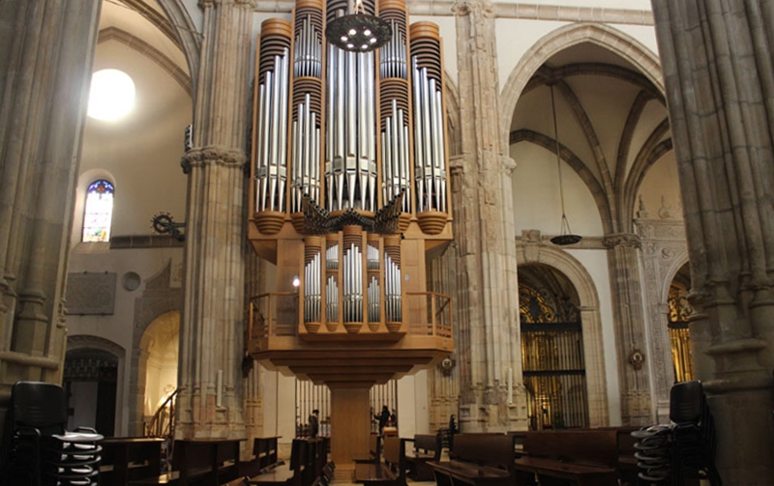

Slide 37
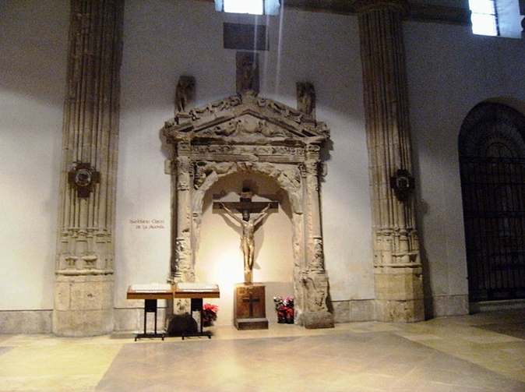

Slide 38
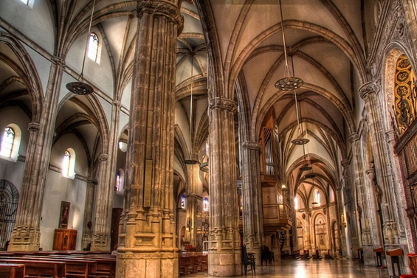

Slide 39
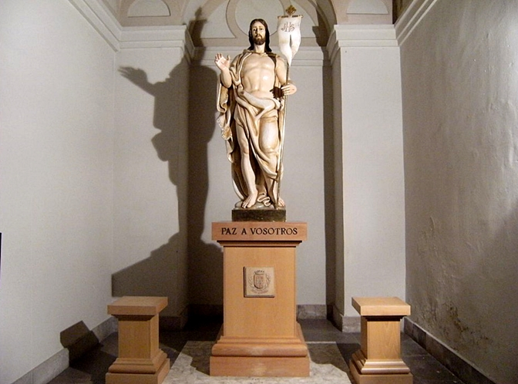

Slide 40
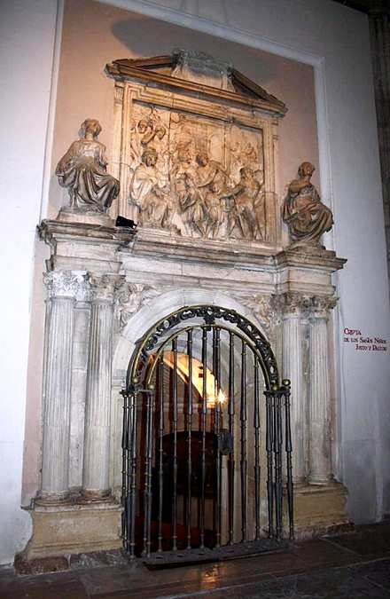

Slide 41
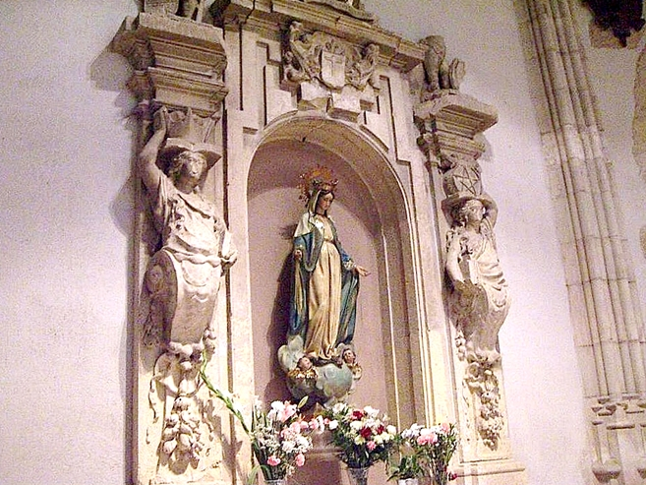

Slide 42
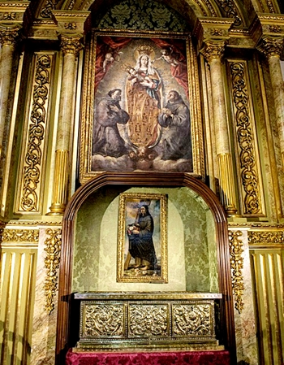

Slide 43
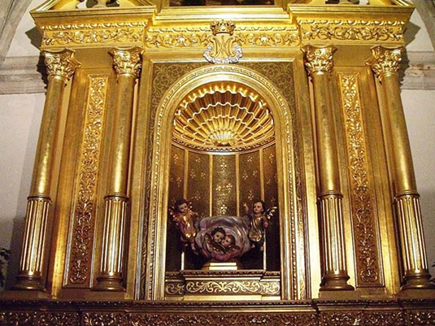

Slide 44
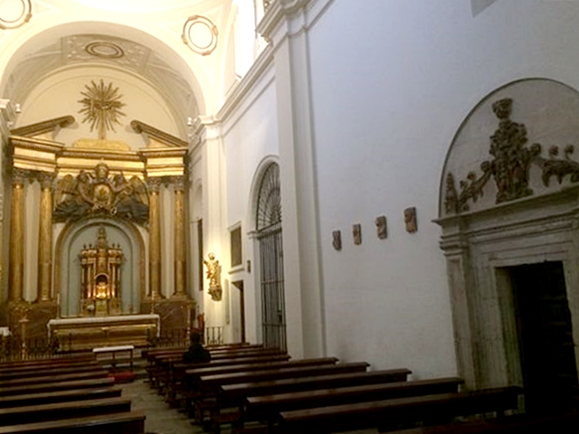

Slide 45
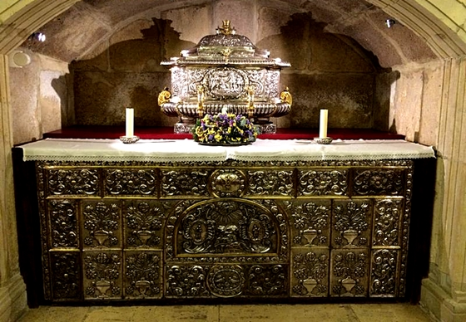

Slide 46
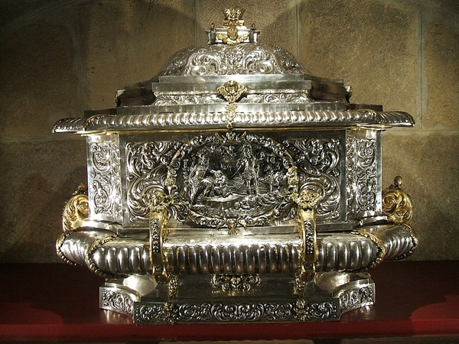
Urna de plata de los Santos Niños en la cripta

Slide 47
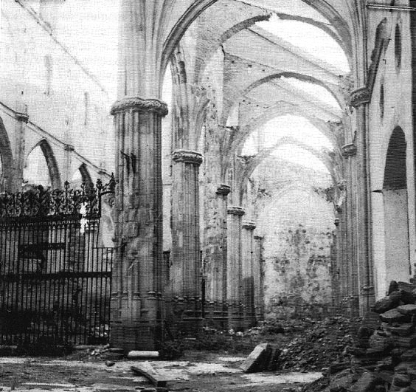
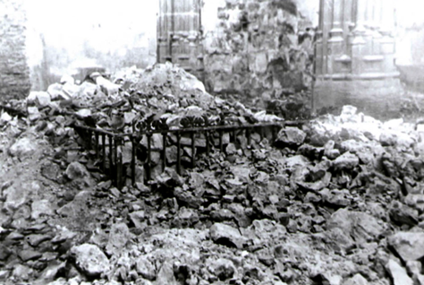
La Iglesia Magistral tras el incendio del 21 de julio de 1936

Slide 48
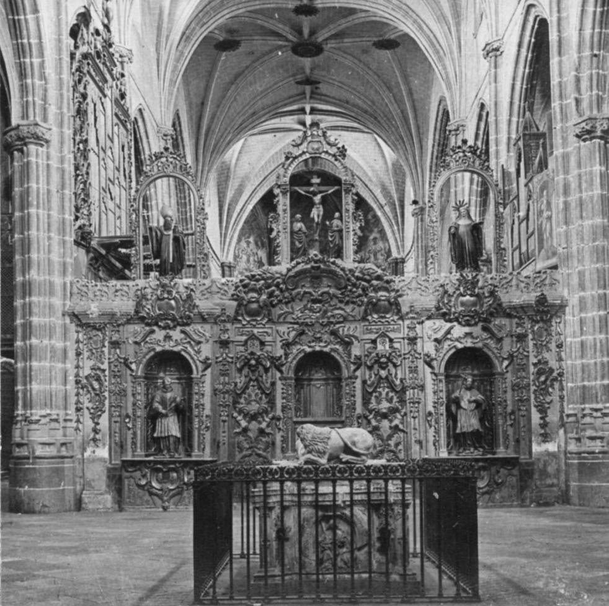
IMÁGENES
PARA
EL
RECUERDO

Slide 49
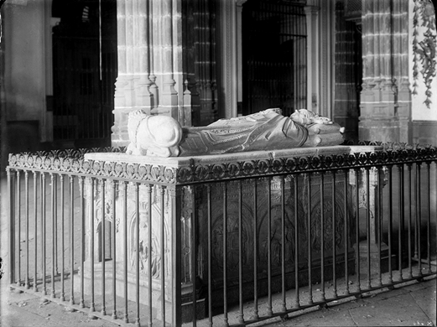

Slide 50
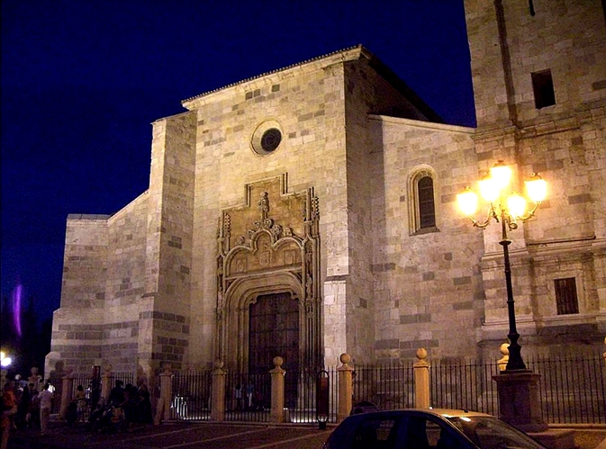

Slide 51

GRACIAS POR TU VISITA
Y QUE TENGAS UN BUEN DÍA
VICTOR NOVELLÓN

Slide 52







¿Te ha gustado?
Puedes ver más entrando
Aquí
Además puedes recibir powerpoints en tu correo electrónico suscribiéndote aquí:

